Slide 1
Disbiose intestinal induzida por dieta hiperlipídica regula o metabolismo lipídico hepático pelo eixo ácidos biliares–FXR
Defesa de dissertação de mestrado
Discente Fulana de Tal Orientadora Profa. Dra. Beltrana Souza
Programa PPG em Nutrição em Saúde Pública Coorientador Prof. Dr. Ciclano Lima
Instituição Faculdade de Saúde Pública · Universidade XX · agosto de 2026
Notes:
[Neste slide] Até 30 segundos: cumprimente a presidente da banca e os demais membros, diga seu nome, o programa, quem orientou e o título do trabalho.
[Dica] Em muitas defesas quem abre a sessão é o(a) orientador(a), que preside a banca; nesse caso, só agradeça e comece.
[Dica] Clique no ícone no canto superior esquerdo para inserir o logo da universidade ou do programa.
Modelos científicos SciDraw AI · sci-draw.com · Versão exemplo: pesquisa, nomes e dados são fictícios e servem só para mostrar como preencher cada slide.

Slide 2
Antes de editar, leia este slide
Instruções · este slide fica oculto na apresentação
1 Substituir o conteúdo
2 Inserir figuras
Pesquisa, nomes e dados são fictícios (os gráficos dizem “dados fictícios”). Troque tudo pela sua pesquisa.
Clique no ícone da moldura para inserir a imagem. Para um esquema no mesmo estilo, use o link abaixo da figura.
3 Editar gráficos
4 Trocar as cores
Gráficos nativos: botão direito → “Editar dados”. Com o Office em português, a vírgula decimal é automática.
Design → Variantes → Cores troca as cores de todos os slides. A fonte Arial abre igual no Windows e no Mac.
Tempo Mestrado: 30–40 min; doutorado: 40–50 min (confira o regimento do programa). Este slide e os dois slides de apoio no final ficam ocultos na apresentação.
Notes:
Este slide de instruções está oculto na apresentação; pode ser excluído depois de lido.
Modelos científicos SciDraw AI · sci-draw.com · Versão exemplo: pesquisa, nomes e dados são fictícios e servem só para mostrar como preencher cada slide.

Slide 3
Roteiro da apresentação
ROTEIRO
01
Introdução
Contexto, estado da arte e lacuna
Pergunta de pesquisa
A disbiose causada pela dieta hiperlipídica altera o perfil de ácidos biliares e inibe o FXR hepático, favorecendo o acúmulo de lipídios no fígado?
Deixe essa pergunta clara logo no início: cada capítulo volta a ela.
02
Material e métodos
Delineamento e análises
03
Resultados e discussão
Um bloco por capítulo
04
Conclusões
Contribuições, limitações e perspectivas
05
Produção no período
Artigos, eventos e prêmios
Notes:
[Neste slide] 20 segundos para o roteiro. Leia em voz alta a pergunta de pesquisa à direita: ela é o fio condutor da defesa.
Modelos científicos SciDraw AI · sci-draw.com · Versão exemplo: pesquisa, nomes e dados são fictícios e servem só para mostrar como preencher cada slide.

Slide 4
Introdução
01
Por que estudar este problema: contexto, o que já se sabe e o que falta
Notes:
[Neste slide] Divisória: 3 a 5 segundos, basta dizer “começo pela contextualização do tema”.
Modelos científicos SciDraw AI · sci-draw.com · Versão exemplo: pesquisa, nomes e dados são fictícios e servem só para mostrar como preencher cada slide.

Slide 5
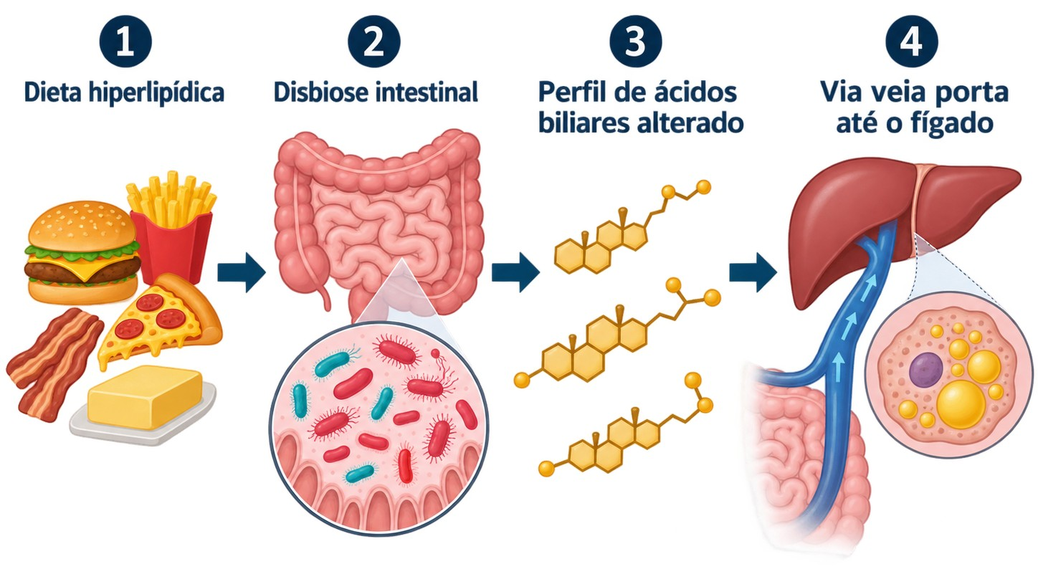
Eixo intestino–fígado: da dieta ao fígado gorduroso
01 Introdução
O problema
A DHGNA, hepatopatia crônica muito frequente, está ligada à dieta hiperlipídica.
O que se sabe
A microbiota altera os ácidos biliares, que chegam ao fígado pela veia porta.
O que falta
Falta a cadeia causal: disbiose → sinal biliar → lipídios no fígado.
Relevância
Base para intervir na microbiota ou nos ácidos biliares.
Figura 1 – Dieta hiperlipídica e acúmulo de lipídios no fígado pelo eixo intestino–fígado
✦ Esquema neste estilo, com o prompt já preenchido. Abrir no SciDraw AI →
Notes:
[Neste slide] 1 minuto, em quatro frases: problema → o que se sabe → o que falta → relevância. A última frase leva à pergunta de pesquisa.
[A banca costuma perguntar] “Qual a relevância prática disso?” Tenha pronto um exemplo concreto de população ou aplicação.
[Dica] Pelas normas da ABNT, figuras levam fonte: se a imagem não for sua, cite-a (ex.: “Fonte: adaptado de Autor, 2024”).
[Prompt da figura] A figura de exemplo foi gerada com o prompt abaixo. O link sob a figura já o preenche; você também pode copiá-lo e trocar objeto, etapas e rótulos:
Desenhe um esquema do contexto de pesquisa sobre o "eixo intestino–fígado", em estilo vetorial plano, fundo branco, azul-escuro e verde-azulado como cores principais, com poucos destaques em âmbar. Quatro etapas da esquerda para a direita, ligadas por setas: ① "Dieta hiperlipídica"; ② "Disbiose intestinal" (menos bactérias benéficas, mais patobiontes); ③ "Perfil de ácidos biliares alterado"; ④ "Via veia porta até o fígado", com gotículas de lipídio acumuladas no hepatócito. À esquerda, desenhe o intestino com a microbiota; à direita, o fígado e um hepatócito ampliado. Não escreva título na figura; mantenha apenas estes rótulos, em português do Brasil, curtos e bem legíveis.
Modelos científicos SciDraw AI · sci-draw.com · Versão exemplo: pesquisa, nomes e dados são fictícios e servem só para mostrar como preencher cada slide.

Slide 6
Estado da arte: há associação, faltam causalidade e mecanismo
01 Introdução
Linha de pesquisa | O que já se mostrou | O que ainda falta
Microbiota e DHGNA | Estudos em humanos e animais associam a DHGNA a mudanças na microbiota | Desenhos transversais; difícil separar causa e efeito
Sinalização biliar | Ácidos biliares ativam FXR e TGR5 e regulam o metabolismo lipídico e glicídico | Pouco se sabe como a mudança microbiana chega ao fenótipo hepático
Intervenção na microbiota | Probióticos e transplante fecal reduzem a esteatose em alguns modelos | A via de ação raramente é testada diretamente
Lacuna Falta uma cadeia de evidências completa: microbiota → ácidos biliares → FXR hepático → lipídios. Daí vem a nossa pergunta.
Notes:
[Neste slide] 1 a 1,5 minuto. Não leia a tabela: resuma cada linha em “já se mostrou… / ainda falta…” e termine na lacuna.
[Dica] Na tabela basta “Autor et al., ano”; as referências completas ficam no texto. A versão exemplo não cita trabalhos reais: use as referências que você de fato citou.
Modelos científicos SciDraw AI · sci-draw.com · Versão exemplo: pesquisa, nomes e dados são fictícios e servem só para mostrar como preencher cada slide.

Slide 7
Hipótese e objetivos
01 Introdução
Hipótese a disbiose induzida pela dieta hiperlipídica reduz a ativação do FXR hepático e, assim, favorece o acúmulo de lipídios no fígado.
Objetivo geral investigar o papel do eixo microbiota–ácidos biliares–FXR na esteatose induzida por dieta.
Objetivo específico 1
Objetivo específico 2
Objetivo específico 3
Caracterizar a microbiota e o perfil de ácidos biliares sob dieta hiperlipídica
Avaliar a sinalização FXR–SHP e sua relação com o acúmulo de lipídios
Testar a causalidade com agonista de FXR e transplante de microbiota fecal
Capítulo 2
Capítulo 3
Capítulo 4
Notes:
[Neste slide] 45 segundos: leia a hipótese e o objetivo geral; depois diga que os três objetivos específicos correspondem aos capítulos 2 a 4.
[A banca costuma perguntar] “Como os objetivos se encadeiam?” Resposta: fenômeno → mecanismo → teste causal.
[Dica] Objetivos começam com verbo no infinitivo e devem ser os mesmos da dissertação depositada.
Modelos científicos SciDraw AI · sci-draw.com · Versão exemplo: pesquisa, nomes e dados são fictícios e servem só para mostrar como preencher cada slide.

Slide 8
Material e métodos
02
O que foi feito e como: delineamento experimental e análises
Notes:
[Neste slide] Divisória, uma frase basta.
Modelos científicos SciDraw AI · sci-draw.com · Versão exemplo: pesquisa, nomes e dados são fictícios e servem só para mostrar como preencher cada slide.

Slide 9
Delineamento do estudo
02 Material e métodos
Pergunta: a disbiose promove o acúmulo de lipídios hepáticos pelo eixo ácidos biliares–FXR?
1 Fenótipo
2 Mecanismo
3 Intervenção
Conclusão
Microbiota, ácidos biliares e FXR regulam os lipídios do fígado
• Camundongos com dieta hiperlipídica
• Sequenciamento do 16S rRNA
• Fenótipo hepático
• Metabolômica de ácidos biliares
• Via FXR–SHP
• Correlação e vias
• Agonista de FXR
• Transplante fecal (TMF)
• Nova avaliação do fenótipo
Capítulo 2
Capítulo 3
Capítulo 4
✦ Caixas editáveis: é só digitar. Quer o fluxograma em imagem? Prompt pronto. Abrir no SciDraw AI →
Notes:
[Neste slide] 1 minuto, é o “mapa” da defesa: percorra 1 → 2 → 3 dizendo o que cada etapa responde e em que capítulo está.
[Dica] Tudo aqui são formas do PowerPoint: dá para mudar o texto e acrescentar ou remover etapas sem redesenhar.
[Quer o fluxograma em imagem?] Use o link abaixo do slide ou copie este texto e troque o que está entre colchetes:
Desenhe um fluxograma metodológico de tese, em layout horizontal, fundo branco, estilo plano. Três etapas: [etapa 1 e métodos]; [etapa 2 e métodos]; [etapa 3 e métodos]. Setas ligam as etapas e, à direita, uma caixa com a conclusão: [sua conclusão]. Embaixo de cada etapa, o capítulo correspondente. Rótulos em português do Brasil.
Modelos científicos SciDraw AI · sci-draw.com · Versão exemplo: pesquisa, nomes e dados são fictícios e servem só para mostrar como preencher cada slide.

Slide 10
Material e métodos
02 Material e métodos
Animais e grupos
C57BL/6J machos, 3 grupos (n = 10):
  Controle: ração padrão
  HFD: 60% das kcal de gordura
  HFD + agonista de FXR
12 semanas. Protocolo CEUA nº XXX/2024.
Análises
  16S rRNA das fezes
  Ácidos biliares por LC-MS/MS
  Histologia: HE e Oil Red O
  qPCR e Western blot: FXR, SHP e SREBP-1c
Estatística
  ANOVA de uma via + Tukey
  Diversidade: Shannon e PERMANOVA
  n definido por cálculo amostral (estudo piloto)
Significância: p < 0,05.
Notes:
[Neste slide] 1 minuto: amostra, o que foi medido e como os grupos foram comparados. Os detalhes estão na dissertação.
[Dica] Mostre o número do protocolo aprovado na CEUA (animais) ou no CEP (seres humanos): a banca costuma conferir.
[A banca costuma perguntar] “Por que só machos?” “Como o n foi definido?” As respostas estão nos slides de apoio.
Modelos científicos SciDraw AI · sci-draw.com · Versão exemplo: pesquisa, nomes e dados são fictícios e servem só para mostrar como preencher cada slide.

Slide 11
Resultados e discussão
03
Um bloco por capítulo: fenômeno → mecanismo → intervenção
Notes:
[Neste slide] Divisória. Resultados e discussão ocupam cerca de metade do tempo.
Modelos científicos SciDraw AI · sci-draw.com · Versão exemplo: pesquisa, nomes e dados são fictícios e servem só para mostrar como preencher cada slide.

Slide 12
Dieta hiperlipídica eleva o TG hepático: 1,8 vez o controle em 12 semanas
03 Resultados · Capítulo 2
Principais achados
Na semana 12: 33,1 ± 3,4 mg/g no grupo HFD contra 18,2 ± 2,1 mg/g no controle (p < 0,001).
A diferença é significativa desde a semana 8.
O Oil Red O mostra mais gotículas de lipídio nos hepatócitos (Figura 2.3 da dissertação).
Figura 2.2 – TG hepático por semana (dados fictícios; média ± DP; n = 10)
✦ Botão direito → “Editar dados”, ou refaça no SciVis. Abrir no SciVis →
Notes:
[Neste slide] 1 a 1,5 minuto. O título já é a conclusão: leia-o e depois aponte no gráfico “aqui o controle, aqui o grupo HFD”.
[Dica] Títulos-conclusão ficam na memória da banca muito mais do que “Resultado 1”.
[Gráfico] É um gráfico nativo: botão direito → Editar dados e cole suas médias. As barras de erro ficam em “Formatar barras de erro → Personalizado”.
Modelos científicos SciDraw AI · sci-draw.com · Versão exemplo: pesquisa, nomes e dados são fictícios e servem só para mostrar como preencher cada slide.

Slide 13
A disbiose vem acompanhada de mais ácidos biliares conjugados
03 Resultados · Capítulo 3
Figura 3.1 – Composição da microbiota por filo (dados fictícios)
Figura 3.2 – Ácidos biliares conjugados no soro (dados fictícios; média ± DP)
Em resumo Mais Firmicutes, menos Bacteroidetes; conjugados de 21% para 38%.
Notes:
[Neste slide] 1 a 1,5 minuto: à esquerda “a microbiota mudou”, à direita “os ácidos biliares também”; a faixa de baixo liga os dois.
[A banca costuma perguntar] “Só o nível de filo basta? E os gêneros?” Deixe o resultado por gênero num slide de apoio ou no apêndice.
[Discussão] No formato brasileiro “resultados e discussão”, diga em uma frase se o achado concorda ou não com a literatura.
Modelos científicos SciDraw AI · sci-draw.com · Versão exemplo: pesquisa, nomes e dados são fictícios e servem só para mostrar como preencher cada slide.

Slide 14
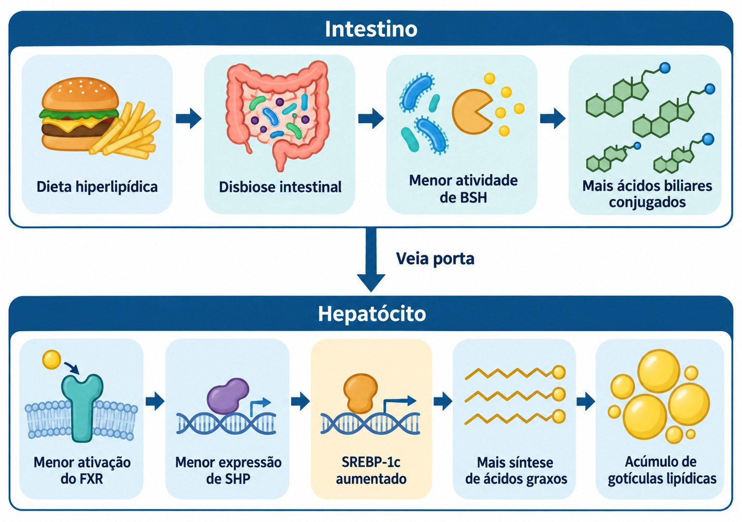
Restaurar o FXR reverte em parte o acúmulo de lipídios
03 Resultados · Capítulo 4
Agonista de FXR
SHP se recupera, SREBP-1c cai e o TG hepático diminui cerca de 32%.
Transplante fecal
Camundongos com ração padrão que recebem microbiota de animais HFD reproduzem o perfil biliar e a esteatose.
Conclusão
O eixo microbiota–ácidos biliares–FXR é um elo central da esteatose por dieta.
Figura 4.5 – Modelo proposto: eixo microbiota–ácidos biliares–FXR no fígado
✦ Modelo neste estilo, com o prompt já preenchido. Abrir no SciDraw AI →
Notes:
[Neste slide] 1,5 minuto: primeiro o que cada intervenção mostrou; depois use o modelo à esquerda para amarrar todos os resultados numa cadeia só.
[Prompt da figura] A figura de exemplo foi gerada com o prompt abaixo. O link sob a figura já o preenche; troque vias e moléculas pelas suas:
Desenhe um modelo de mecanismo, em estilo vetorial plano, fundo branco, em azul-escuro, verde-azulado e âmbar. A figura tem duas partes, uma em cima da outra. Parte superior, "Intestino": Dieta hiperlipídica → Disbiose intestinal → Menor atividade de BSH → Mais ácidos biliares conjugados. Parte inferior, "Hepatócito": Menor ativação do FXR → Menor expressão de SHP → SREBP-1c aumentado → Mais síntese de ácidos graxos → Acúmulo de gotículas lipídicas. Uma seta para baixo, rotulada "Veia porta", liga as duas partes. Todas as setas em azul-escuro, significando "promove/leva a"; não use símbolos de inibição nem legenda. Cada rótulo aparece uma única vez, em português do Brasil; não escreva título na figura.
Modelos científicos SciDraw AI · sci-draw.com · Versão exemplo: pesquisa, nomes e dados são fictícios e servem só para mostrar como preencher cada slide.

Slide 15
Síntese: os três objetivos foram respondidos
03 Resultados e discussão
Objetivo | Principal achado | Evidência-chave | Capítulo
Específico 1 | A dieta hiperlipídica altera a microbiota e o perfil de ácidos biliares | 16S rRNA; metabolômica | 2 e 3
Específico 2 | Mais conjugados se associam a menor sinalização FXR–SHP | qPCR, Western blot, correlação | 3
Específico 3 | Agonista de FXR e transplante fecal confirmam o papel causal | Intervenção; TMF | 4
Em uma frase Disbiose → mais ácidos biliares conjugados → menos FXR no fígado → mais síntese de lipídios.
Notes:
[Neste slide] 30 segundos para fechar os resultados: a banca vê que cada objetivo tem evidência correspondente.
Modelos científicos SciDraw AI · sci-draw.com · Versão exemplo: pesquisa, nomes e dados são fictícios e servem só para mostrar como preencher cada slide.

Slide 16
Conclusões
04
Contribuições, limitações e próximos passos
Notes:
[Neste slide] Divisória.
Modelos científicos SciDraw AI · sci-draw.com · Versão exemplo: pesquisa, nomes e dados são fictícios e servem só para mostrar como preencher cada slide.

Slide 17
Contribuições do trabalho
04 Conclusões
01
02
03
Abordagem
Métodos
Aplicação
Estuda a cadeia completa microbiota–ácidos biliares–FXR, e não um elo isolado.
Une 16S, metabolômica de ácidos biliares e transplante fecal para ir da associação à causalidade.
Aponta a sinalização FXR como alvo para a esteatose ligada à dieta.
Notes:
[Neste slide] 1 minuto, a banca presta atenção aqui: para cada contribuição, diga “a literatura fazia assim → nós acrescentamos isto”.
[Dica] No doutorado, a banca cobra originalidade: deixe explícito o que é inédito. Evite “pela primeira vez” se não puder comprovar.
Modelos científicos SciDraw AI · sci-draw.com · Versão exemplo: pesquisa, nomes e dados são fictícios e servem só para mostrar como preencher cada slide.

Slide 18
Conclusões, limitações e perspectivas
04 Conclusões
Conclusões
Limitações e perspectivas
1. A dieta hiperlipídica induz disbiose e altera o perfil de ácidos biliares.
2. Mais ácidos biliares conjugados se associam a menor sinalização FXR–SHP no fígado.
3. Restaurar o FXR reverte em parte o acúmulo de lipídios causado pela dieta.
Só machos: falta avaliar diferenças entre sexos.
Ainda sem validação em amostras humanas.
As cepas responsáveis não foram identificadas.
Próximo passo: coorte clínica e colonização com cepas isoladas.
Notes:
[Neste slide] 45 segundos. Leia as conclusões e apresente você mesmo(a) as limitações: a banca vai perguntar de qualquer jeito, e é melhor que venha de você.
Modelos científicos SciDraw AI · sci-draw.com · Versão exemplo: pesquisa, nomes e dados são fictícios e servem só para mostrar como preencher cada slide.

Slide 19
Produção científica durante o mestrado
05 Produção no período
Tipo | Referência | Situação
Artigo | TAL, F.; SOUZA, B. Título do artigo. Nome do Periódico, v. X, n. X, p. X–X, 2026. | Publicado
Artigo | TAL, F. et al. Título do artigo. Nome do Periódico. | Em revisão
Evento | Congresso XX, 2025 – apresentação de pôster (resumo publicado nos anais) | 2025
Projeto | Participação em projeto FAPESP (processo nº XXXX/XXXXX-X) | Em andamento
Prêmio | Menção honrosa – Congresso XX | 2025
Notes:
[Neste slide] 20 segundos, só cite. Coloque primeiro o que está diretamente ligado à dissertação.
[Dica] Referências no padrão ABNT (NBR 6023), como no Lattes. Na defesa de tese, inclua também coorientações e o estágio sanduíche, se houver.
Modelos científicos SciDraw AI · sci-draw.com · Versão exemplo: pesquisa, nomes e dados são fictícios e servem só para mostrar como preencher cada slide.

Slide 20
Agradecimentos
Agradecimentos
Orientação
Banca examinadora
À Profa. Dra. Beltrana Souza e ao Prof. Dr. Ciclano Lima, pela orientação e confiança.
Aos membros da banca, pela leitura cuidadosa e pelas contribuições a este trabalho.
Grupo e família
Fomento
Aos colegas do laboratório, pelo apoio nos experimentos, e à minha família.
O presente trabalho foi realizado com apoio da CAPES – Código de Financiamento 001; e da FAPESP (processo nº XXXX/XXXXX-X).
Notes:
[Neste slide] 20 a 30 segundos, sincero e breve. Para pôr a foto do grupo, apague um cartão e insira a imagem.
[Dica] Bolsistas CAPES devem usar a frase oficial: “O presente trabalho foi realizado com apoio da Coordenação de Aperfeiçoamento de Pessoal de Nível Superior – Brasil (CAPES) – Código de Financiamento 001”. Cite CNPq e FAPs com o número do processo e, se quiser, os logos.
Modelos científicos SciDraw AI · sci-draw.com · Versão exemplo: pesquisa, nomes e dados são fictícios e servem só para mostrar como preencher cada slide.

Slide 21
Obrigado(a) pela atenção!
Fulana de Tal | fulana.tal@universidade.br | Orientadora: Profa. Dra. Beltrana Souza
Notes:
[Neste slide] Deixe este slide na tela durante a arguição. Para responder, pule para os slides de apoio digitando o número do slide e Enter.
[Dica] A arguição costuma seguir a ordem dos membros externos para os internos; anote as perguntas e responda uma a uma, agradecendo as sugestões.
Modelos científicos SciDraw AI · sci-draw.com · Versão exemplo: pesquisa, nomes e dados são fictícios e servem só para mostrar como preencher cada slide.

Slide 22
Arguição: perguntas prováveis e respostas
Slide de apoio · oculto; abra pelo número se perguntarem
Pergunta provável | Pontos da resposta | Onde está
Por que o FXR e não o TGR5? | O FXR é muito expresso no fígado e regula diretamente a via SHP–SREBP-1c; o TGR5 fica como perspectiva. | Slide 14; Fig. 3.6
Como o TMF descarta o efeito da dieta? | Receptores com ração padrão e grupo que recebeu microbiota de controles. | Seção 4.2
n = 10 por grupo basta? | Cálculo amostral com o efeito do piloto: poder acima de 80%. | Apêndice A
Por que só machos? | Evitar o efeito do ciclo estral sobre os ácidos biliares; está nas limitações. | Slide 18
Notes:
[Neste slide] Oculto na apresentação. Escreva antes as perguntas prováveis da banca para saber para qual slide ir.
[Como ocultar] Botão direito na miniatura → Ocultar slide. Durante a apresentação, digite o número do slide e Enter.
Modelos científicos SciDraw AI · sci-draw.com · Versão exemplo: pesquisa, nomes e dados são fictícios e servem só para mostrar como preencher cada slide.

Slide 23
Dados complementares: gêneros com diferença
Slide de apoio · dados complementares
Dados que a banca pode pedir, mas que não entraram na apresentação.
Exemplos: diferenças por gênero, estatística complementar, imagens originais.
Figura S1 – [Legenda]
✦ Sem figura? Descreva o que quer e gere a imagem. Abrir no SciDraw AI →
Notes:
[Neste slide] Slide de apoio oculto: clique no ícone da moldura para inserir sua figura.
Modelos científicos SciDraw AI · sci-draw.com · Versão exemplo: pesquisa, nomes e dados são fictícios e servem só para mostrar como preencher cada slide.

